Slide 1
INFLAMAÇÃO: UMA HISTÓRIA COM MUITOS ATORES, VÁRIOS ROTEIROS E DIFERENTES FINAIS
FELIPE SILVA DE FRANÇA
LABORATÓRIO DE IMUNOQUÍMICA- INTITUTO BUTANTAN

Slide 2
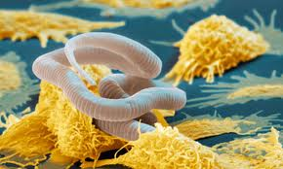
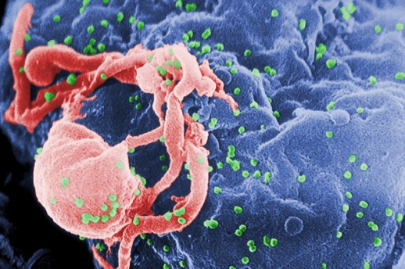
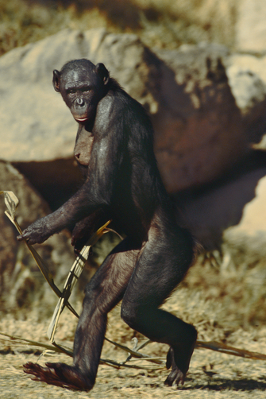
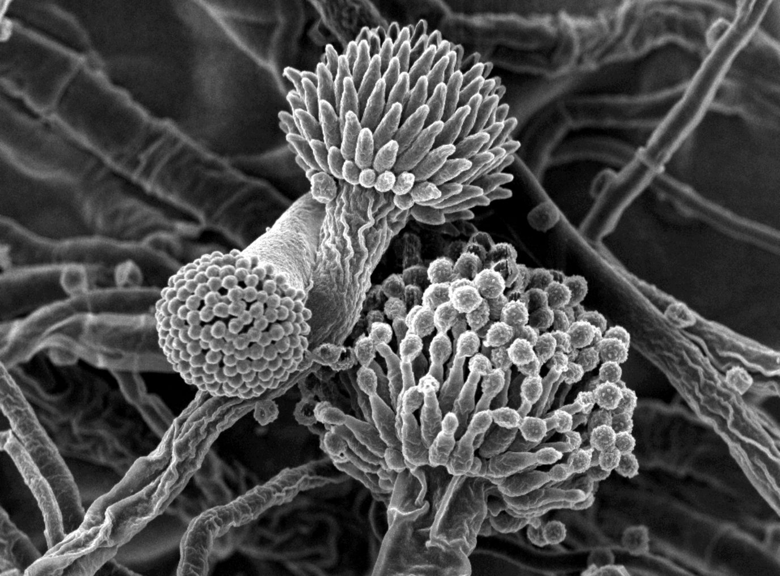
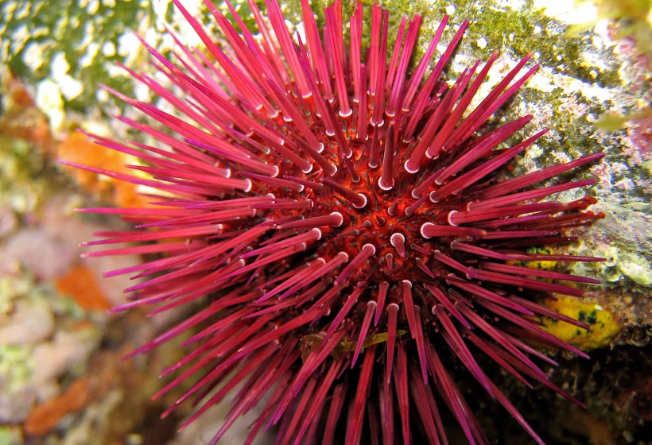
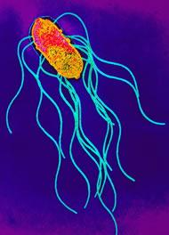
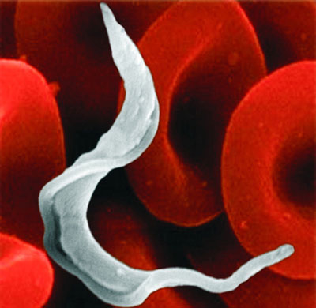
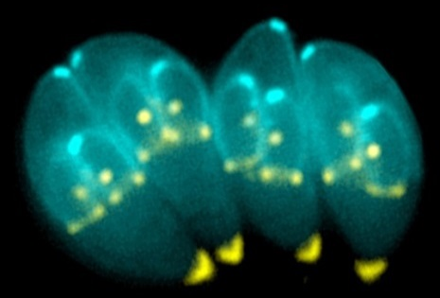
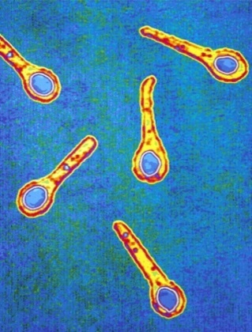
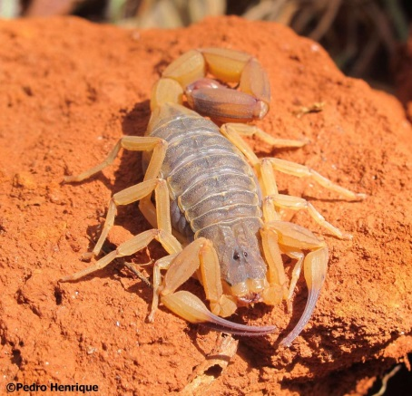
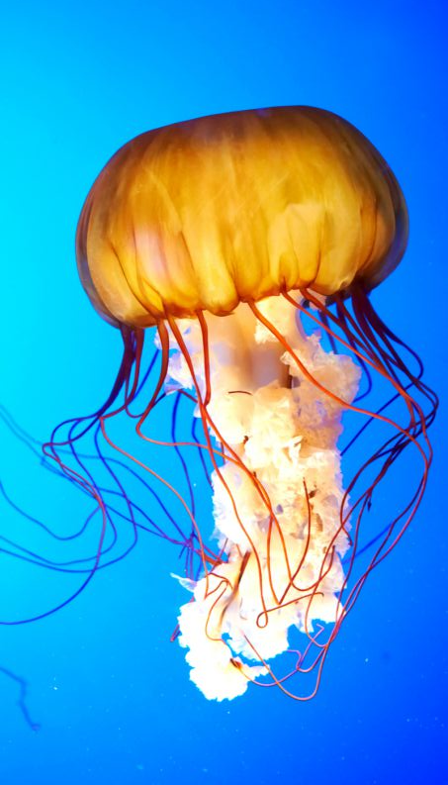
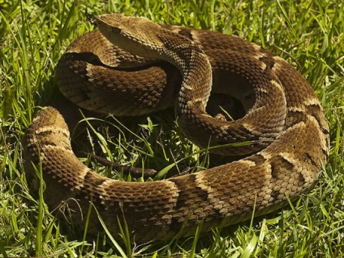
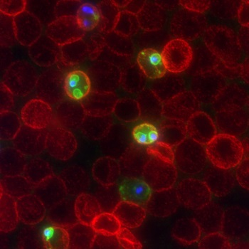
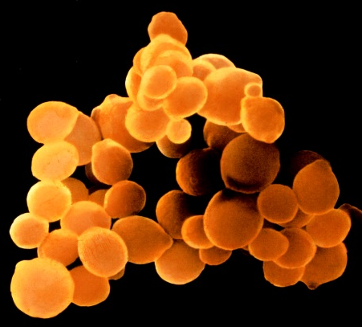
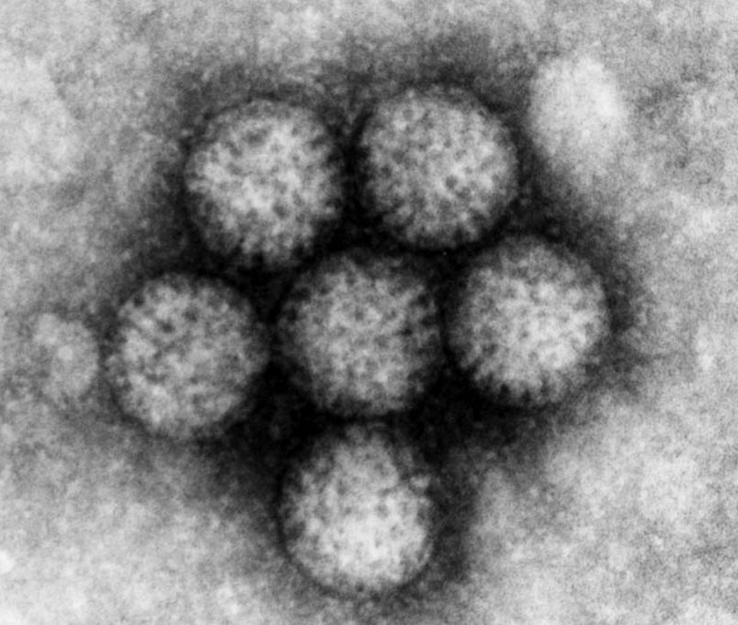
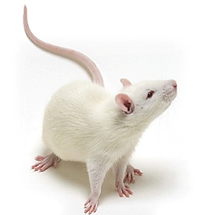
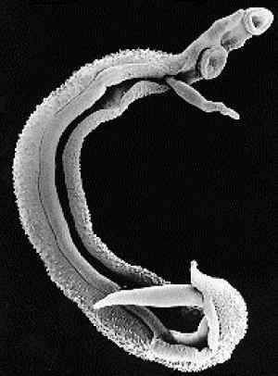
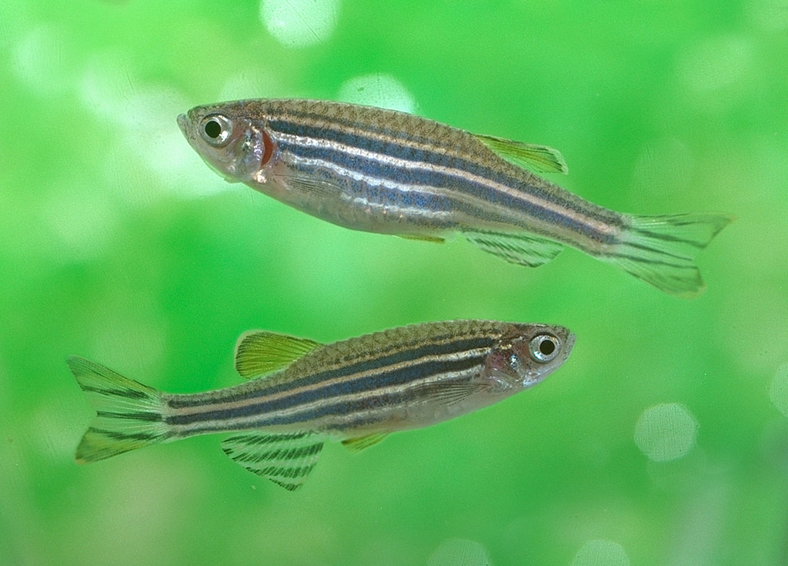
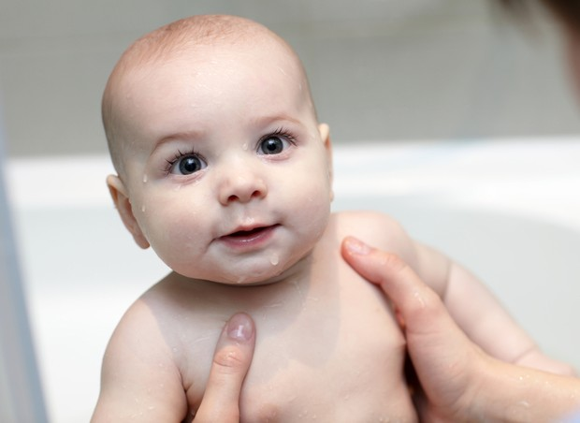
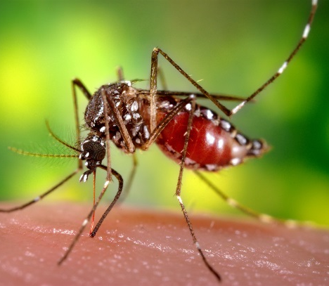
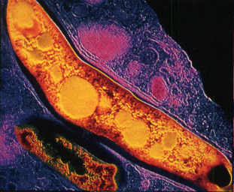
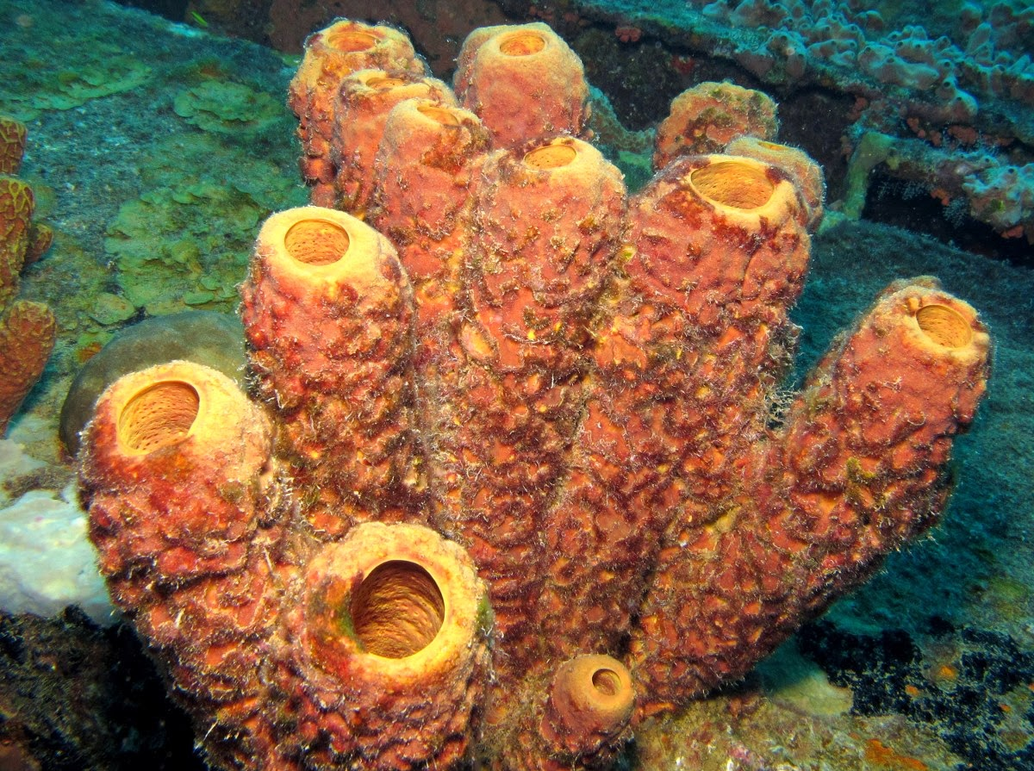

Slide 3
RECONHECIMENTO
RESPOSTAS INATAS
RESPOSTAS ADAPTATIVAS
Limitada e fixa
Altamente diversa, e, pode aumentar no decorrer da resposta imune
RESPOSTA

Slide 4
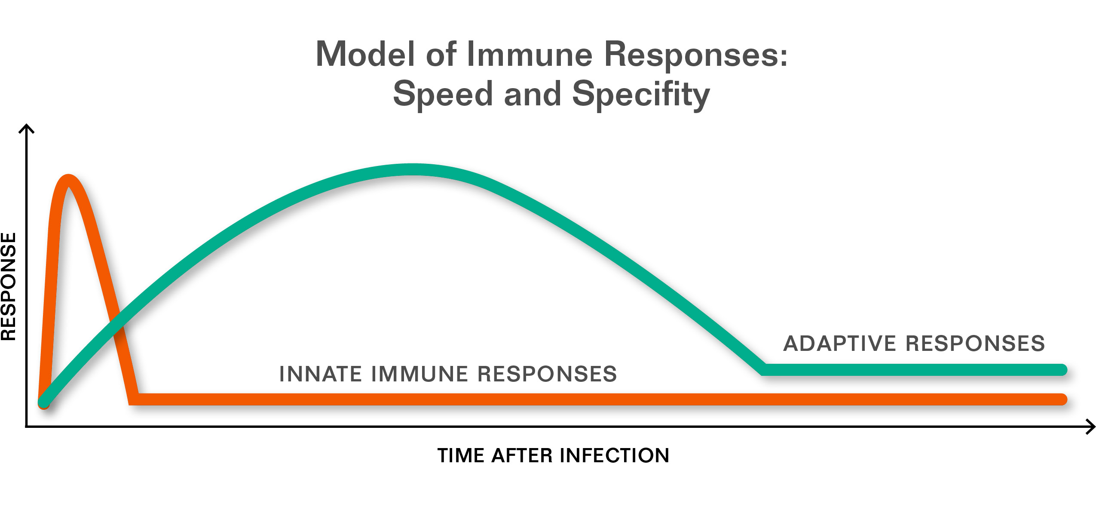

Slide 5
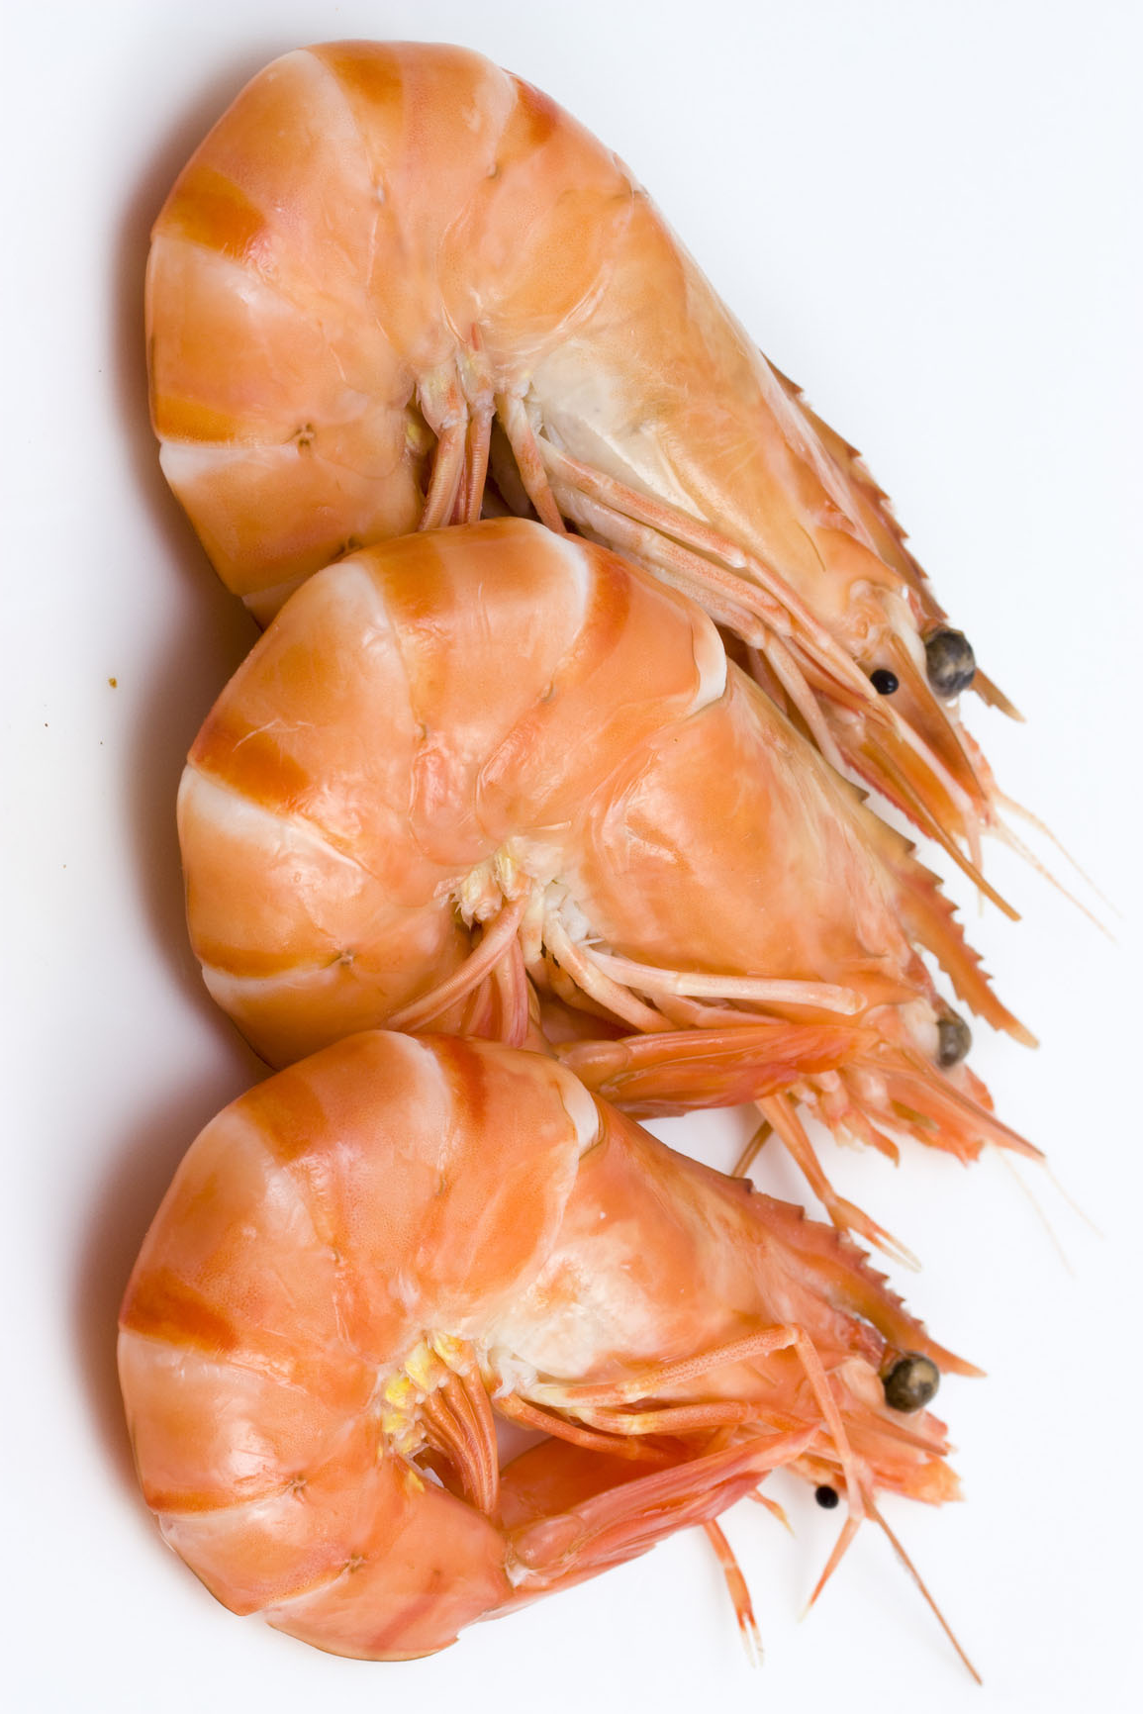
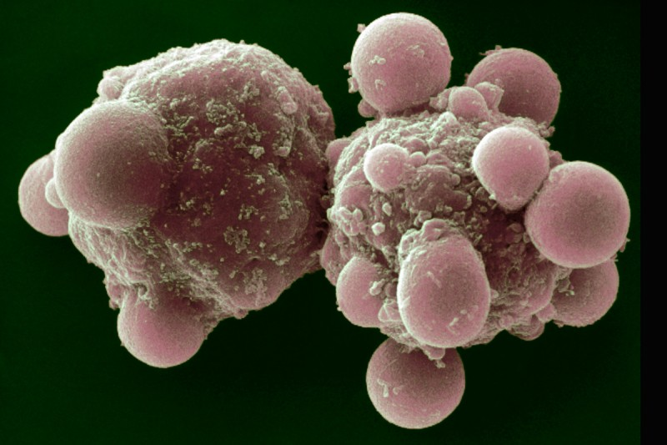
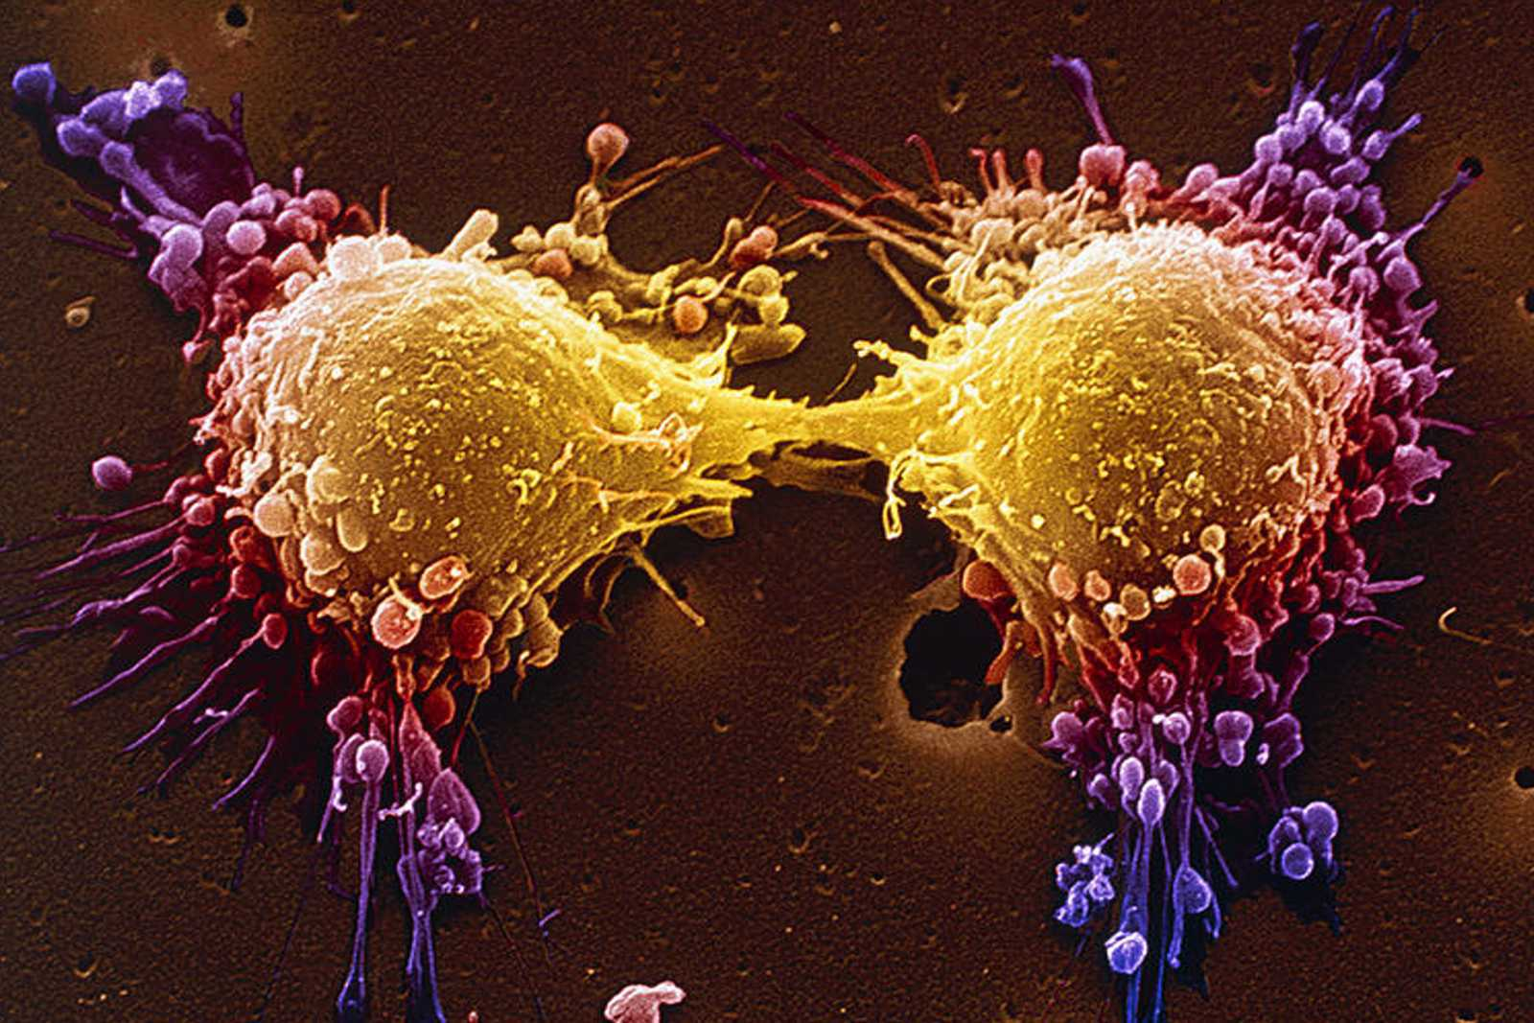

Slide 6
RESPOSTA INFLAMATÓRIA
HOMEOSTASE DO ORGANISMO
MOLÉCULAS ANTIMICROBIANAS
BARREIRAS ANATÔMICAS/FÍSICAS
BARREIRAS FISIOLÓGICAS
IMUNIDADE INATA
MICROBIOTA
COMENSAL
PROTEÍNAS
PLASMÁTICAS
RECEPTORES PARA PAMPs e DAMPs
LEUCÓCITOS

Slide 7
INFECÇÃO
LESÃO
ESTRESSE TECIDUAL
INFLAMAÇÃO
DEFESA CONTRA A INFECÇÃO
REPARO TECIDUAL
ADAPTAÇÃO AO ESTRESSE

Slide 8
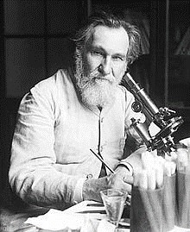
Elie Metchnikoff
(1845-1916)

Slide 9
INDUTORES
SENSORES
MEDIADORES
EFETORES

Slide 10
MICROBIOANOS
PAMPs e FDV
EXÓGENOS(PAMPs)
VENENOS
ALÉRGENOS
CORPOS ESTRANHOS
COMPOSTOS TÓXICOS
NÃO MICROBIA.
INDUTORES
CÉLULAS
SINAIS LIBERADOS DE CÉLULAS
CRISTAIS ENDÓGENOS
PRODUTOS DEGRADAÇÃO MEC
ENDÓGENOS
(DAMPs)
TECIDOS/MEC
PLASMA

Slide 11
MASTÓCITOS

Slide 12
HEPARINA
PROTEASES
HISTAMINA
MASTÓCITOS ATIVADOS
SEROTONINA
CITOCINAS
EICOSANÓIDES

Slide 13
MACRÓFAGOS RESIDENTES

Slide 14
EICOSANÓIDES
ACETIL
TRANS
FERASE
5, 12, 15 LOX
COX 1/2
LT, LX, RS
PAF
PGs e TBXs

Slide 15
ENDÓCRINA
PARACRINA
AUTÓCRINA
INTERLEUCINAS

Slide 16
RESPOSTA INFLAMATÓRIA
HIST

Slide 17
RESPOSTA INFLAMATÓRIA
PGE2

Slide 18
C4a
C3a
C5a
LTB4
PAF
IL-1β
TNF-α
IL-6

Slide 20
NEUTRÓFILOS

Slide 21
COMO AS CÉLULAS RESIDENTES E INFILTRANTES RECONHECEM A PRESENÇA DE AGENTES ESTRANHOS E A LESÃO TECIDUAL?

Slide 22
TOLL LIKE RECEPTORS (TLRs)

Slide 23
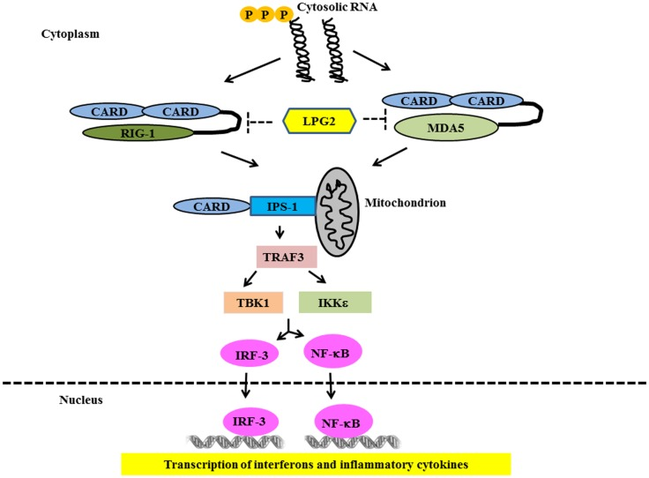
RIG LIKE RECEPTORS

Slide 24
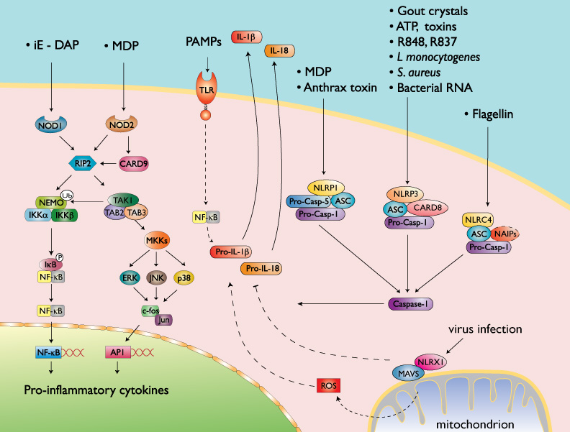
NOD LIKE RECEPTORS (NLRs)

Slide 25
RECEPTOR DE MANOSE
RECEPTORES DE COMPLEMENTO
RECEPTORES ENDOCÍTICOS
RECEPTORES
FAGOCÍTICOS
RECEPTORES f-MET-LEU-PHE
LECTINAS TIPO C
RECEPTORES PARA ANTICORPOS

Slide 26
RECEPTOR DE MANOSE
RECEPTORES DE COMPLEMENTO
RECEPTORES ENDOCÍTICOS
RECEPTORES
FAGOCÍTICOS
RECEPTORES f-MET-LEU-PHE
LECTINAS TIPO C
RECEPTORES PARA ANTICORPOS

Slide 28
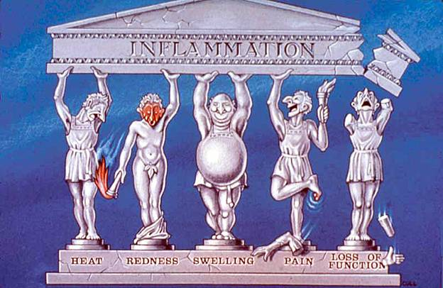

Slide 29
RESPOSTA INFLAMATÓRIA
LOCAL
SISTÊMICA

Slide 30
FÍGADO
MUSCULATURA
ADRENAL
HIPOTÁLAMO
MEDULA ÓSSEA
IL-6
IL-1β
TNF-α
RESPOSTA INFLAMATÓRIA SISTÊMICA

Slide 37
IL-10
LXs
RVs
TGF-β
ANTI-INFLAMAÇÃO
REPARO TECIDUAL
HOMEOSTASE

Slide 38
TNF-α
ROs
INFs
NOs
GFs
C3a

Slide 39
MAMÍFEROS
INFLAMAÇÃO AGUDA
RESOLUÇÃO/
REPARO
CRONIFICAÇÃO
GRANULOMA

Slide 40
“INVERTEBRADOS”
INFLAMAÇÃO AGUDA
“GRANULOMA”

Slide 41
INFECÇÃO
LESÃO
ESTRESSE TECIDUAL
INFLAMAÇÃO
DEFESA CONTRA A INFECÇÃO
REPARO TECIDUAL
ADAPTAÇÃO AO ESTRESSE
AUTOIMUNIDADE, DANO TECIDUAL, SEPSE
FIBROSE, CÂNCER
DOENÇAS HOMEOSTÁTICAS E/OU AUTOINFLAMATÓRIAS

Slide 42
PAMPs
DAMPs
C5a
IL-1β
IL-6
C3a
C4a
TNF-α
ROs
LTB4
PGE2
NOs
PGF2
RVs
PGI2
PRRs
SC

Slide 43
SEPSE
DISFUNÇÃO ENDOTELIAL
ALTERAÇÕES HEMOSTÁTICAS
DISFUNÇÃO PULMONAR
EDEMA
TROMBOSE
DISFUNÇÃO CARDÍACA
HIPOTENSÃO
COAGULOPATIA DE CONSUMO
FALÊNCIA MÚLTIPLA DE ÓRGÃOS
CHOQUE
HEMORRAGIA

Slide 44
MEDIADORES INFLAMATÓRIOS
REPOSTA IMUNE ADAPTATIVA
ORGÃOS
LINFÓIDES
PAMPs e DAMPs
Notes:
POR ANIMAÇÃO

